Slide 1
【改正ハラスメント対策セミナー】
カスタマーハラスメント対策
求職者等に対するセクシュアルハラスメント対策について
令和８年９月７日（月）
和歌山労働局 雇用環境・均等室

Slide 2
目次
○ 改正の趣旨・概要・施行期日について
○ ハラスメント対策の強化
○ カスタマーハラスメント対策
○ 求職者等に対するセクシュアルハラスメント対策
○ 参考資料等のご案内

Slide 3
労働施策の総合的な推進並びに労働者の雇用の安定及び職業生活の充実等に関する法律等の一部を改正する法律の概要（令和７年度法律第63号、令和７年６月11日公布）
改正の趣旨
多様な労働者が活躍できる就業環境の整備を図るため、ハラスメント対策の強化、女性活躍推進法の有効期限の延長を含む女性活躍の推進、治療と仕事の両立支援の推進等の措置を講ずる。
改正の概要
１ ハラスメント対策の強化【労働施策総合推進法、男女雇用機会均等法】
① カスタマーハラスメント（※）を防止するため、事業主に雇用管理上必要な措置を義務付け、国が指針を示すとともに、カスタマー ハ
ラスメントに起因する問題に関する国、事業主、労働者及び顧客等の責務を明確化する。
※ 職場において行われる顧客、取引の相手方、施設の利用者その他の当該事業主の行う事業に関係を有する者の言動であって、その雇用す
る労働者が 従事する業務の性質その他の事情に照らして社会通念上許容される範囲を超えたものにより当該労働者の就業環境を害すること
② 求職者等に対するセクシュアルハラスメントを防止するため、事業主に雇用管理上必要な措置を義務付け、国が指針を示すとともに、
求職者等に対するセクシュアルハラスメントに起因する問題に関する国、事業主及び労働者の責務を明確化する。
③ 職場におけるハラスメントを行ってはならないことについて国民の規範意識を醸成するために、啓発活動を行う国の責務を定める。
２ 女性活躍の推進【女性活躍推進法】
① 男女間賃金差異及び女性管理職比率の情報公表を、常時雇用する労働者の数が101人以上の一般事業主及び特定事業主に義務付ける。
② 女性活躍推進法の有効期限（令和８年３月31日まで）を令和18年３月31日まで、10年間延長する。
③ 女性の職業生活における活躍の推進に当たっては、女性の健康上の特性に配慮して行われるべき旨を、基本原則において明確化する。
④ 政府が策定する女性活躍の推進に関する基本方針の記載事項の一つに、ハラスメント対策を位置付ける。
⑤ 女性活躍の推進に関する取組が特に優良な事業主に対する特例認定制度（プラチナえるぼし）の認定要件に、求職者等に対するセク
シュアルハラスメント防止に係る措置の内容を公表していることを追加する。
⑥ 特定事業主行動計画に係る手続の効率化を図る。
３ 治療と仕事の両立支援の推進【労働施策総合推進法】
〇事業主に対し、職場における治療と就業の両立を促進するため必要な措置を講じる努力義務を課すとともに、当該措置の適切・有効な実
施を図るための指針の根拠規定を整備する。
施行期日
公布の日から起算して１年６月以内で政令で定める日 （令和８年10月１日）
（ただし、１③及び２②から④までは公布日、２①及び⑥並びに３は令和８年４月１日）

Slide 4
ハラスメント対策の強化
ハラスメント対策強化に向けた改正ポイント
いわゆる
就活セクハラ
カスタマーハラスメントや、
求職者等に対するセクシュアルハラスメントを防止するために、
雇用管理上必要な措置を講じることが事業主の義務となります。
※全企業が対象です。
（施行日：令和８年10月１日）

Slide 5
ハラスメント対策の強化
ハラスメント法制
 | 根拠法・条文 | 法制化した年
セクシュアルハラスメント | 男女雇用機会均等法 第11条 | 平成９年改正：事業主の配慮義務 ↓ 平成18年改正：事業主の措置義務
妊娠・出産等に関するハラスメント | 男女雇用機会均等法 第15条 | 平成28年改正：事業主の措置義務
育児・介護休業等に関するハラスメント | 育児・介護休業法 第25条 | 平成28年改正：事業主の措置義務
パワーハラスメント | 労働施策総合推進法 第31条 | 令和元年改正：事業主の措置義務
カスタマーハラスメント | 労働施策総合推進法 第33条 | 令和７年改正：事業主の措置義務
求職者等に対するセクシュアルハラスメント | 男女雇用機会均等法 第13条 | 令和７年改正：事業主の措置義務
※男女雇用機会均等法及び労働施策総合推進法の条番号は「労働施策の総合的な推進並びに労働者の雇用の安定及び職業生活の充実等に関する法律等の一部を改正する法律（令和７年法律第63号）」による改正後のもの（施行日：令和８年10月１日）。

Slide 6
ハラスメント対策の強化
各ハラスメントについて
セクシュアルハラスメントとは
職場（※１）において行われる、労働者（※２）の意に反する性的な言動に対する労働者の対応によりその労働者が労働条件について不利益を受けたり、性的な言動により就業環境が害されること。
妊娠・出産等に関するハラスメント、育児・介護休業等に関するハラスメントとは
職場において行われる上司・同僚からの言動（妊娠・出産したこと、育児・介護休業等の制度等の利用に関する言動）により、妊娠・出産した女性労働者や育児・介護休業等の制度等を利用しようとした又は利用した男女労働者の就業環境が害されること。
パワーハラスメントとは
職場において行われる
①優越的な関係を背景とした言動であって、
➁業務上必要かつ相当な範囲を超えたものにより、
③労働者の就業環境が害されるもの
であり、①から③までの３つの要素を全て満たすもの。

Slide 7
ハラスメント対策の強化
補足説明
（※１）職場とは、事業主が雇用する労働者が業務を遂行する場所を指し、労働者が通常就業している場所以外の場所であっても、労働者が業務を遂行する場所であれば「職場」に含まれる。
（※２）労働者とは、正規雇用労働者のみならず、パートタイム労働者、契約社員等いわゆる非正規雇用労働者を含む、事業主が雇用する全ての労働者をいう。
派遣労働者については、派遣元事業主だけでなく、派遣先事業主も、自ら雇用する労働
者と同様に、措置を講ずる必要があります。
（他のハラスメントも同じ定義）

Slide 8

ハラスメント対策の強化
職場におけるハラスメントを防止するために、事業主が雇用管理上講ずべき措置が指針において定められており、実際に事案が発生した場合、事業主は雇用関係上の措置義務に基づき適切に対応しなければならない。
職場におけるハラスメントについて事業主が雇用管理上講ずべき措置
苦情・相談
➀事業主の方針の明確化及びその周知・啓発
労働者（被害者）
➁相談（苦情を含む）に応じ、適切に対応す
るために必要な体制の整備
事案に応じ適切に対応
➂職場におけるハラスメントへの事後の迅速
かつ適切な対応
労働者（加害者）
➃併せて講ずべき措置

Slide 9
ハラスメント対策の強化
事業主が雇用管理上講ずべき措置の主な内容
①事業主の方針の明確化及びその周知・啓発：ハラスメントの内容、ハラスメントを行ってはならない旨の方針の明確化、管理監督者を含む労働者への周知啓発。行為者については、厳正に対処する旨の方針・対処の内容を就業規則等に規定し、管理監督者を含む労働者に周知・啓発。
➁相談（苦情を含む）に応じ、適切に対応するために必要な体制の整備：相談窓口の周知。発生のおそれがある場合やハラスメントに該当するか否か微妙な場合であっても、広く相談に対応。
③職場におけるハラスメントへの事後の迅速かつ適切な対応：事実関係を迅速かつ正確に確認。事実関係の確認後は、速やかに被害者に対する配慮のための措置とともに、行為者に対する措置を適切に行う。再発防止に向けた措置を講ずる。
④併せて講ずべき措置：プライバシーを保護するために必要な措置を講じ、労働者に周知。事業主に相談したこと等を理由として、解雇その他不利益な取扱いをされない旨を定め、労働者に周知・啓発する。

Slide 10
カスタマーハラスメント対策
カスタマーハラスメントについて
カスタマーハラスメントとは
職場において行われる
①顧客等（※１）の言動であって、
➁その雇用する労働者が従事する業務の性質その他の事情に照らして、社会通念上許容される範囲を超えた（※２）ものにより、
③労働者の就業環境が害されるもの
であり、①から③までの３つの要素を全て満たすもの。
〇電話やSNS等のインターネット上において行われるものも含まれる。
〇顧客等からの苦情の全てがカスタマーハラスメントに該当するわけではなく、客観的にみて、社会通念上許容される範囲で行われたものは、いわば正式な申入れであり、カスタマーハラスメントには当たらない。

Slide 11
カスタマーハラスメント対策
補足説明
（※１）顧客等とは
顧客（今後商品の購入やサービスの利用等をする可能性がある者も含む）、取引の相手方（今後取引する可能性のある者も含む。）、施設の利用者（駅、空港、病院、学校、福祉施設、公共施設等の施設を利用する者をいい、今後利用する可能性のある者も含む）、その他の当該事業主の行う事業に関係を有する者をいう。
顧客等の例
・事業主が販売する商品の購入やサービスの利用する者
・事業主の行う事業に関する内容等に関し問い合わせをする者
・取引先の担当者
・企業間での契約締結に向けた交渉を行う際の担当者
・施設・サービスの利用者及びその家族
・施設の近隣住民 等

Slide 12
カスタマーハラスメント対策
補足説明
（※２）その雇用する労働者が従事する業務の性質その他の事情に照らして社会通念上許容される範囲を超えた言動とは
社会通念に照らし、当該顧客等の
（１）言動の内容が契約内容からして相当性を欠くもの、
又は
（２）手段や態様が相当でないものを指す。
この判断に当たっては
様々な要素（当該言動の目的、当該言動を受けた労働者の問題行動の有無や内容・程度を含む当該言動が行われた経緯や状況等）を総合的に考慮することが適当。

Slide 13
カスタマーハラスメント対策
言動の内容が社会通念上許容される範囲を超えるものの例
①そもそも要求に理由がない又は商品・サービス等と全く関係のない要求
・性的な要求や、労働者のプライバシーにかかわる要求をすること。
➁契約等により想定しているサービスを著しく超える要求
・契約内容を著しく超えたサービスの提供を要求すること。
③対応が著しく困難な又は対応が不可能な要求
・契約金額の著しい減額の要求をすること。
④不当な損害賠償要求
・商品やサービス等の内容と無関係である不当な損害賠償要求をすること。
限定列挙では
ありません！

Slide 14
カスタマーハラスメント対策
手段や態様が社会通念上許容される範囲を超えるものの例
①身体的な攻撃（暴行、傷害等）
・殴る、蹴る、叩く等の暴行を行うこと。
・物をぶつけること。 等
➁精神的な攻撃（脅迫、中傷、名誉棄損等）
・店舗の物を壊すことをほのめかす発言やSNS等のインターネット上へ悪評を投稿することをほのめかす発言によって労働者を脅かすこと。
・土下座を強要すること。
・盗撮や無断での撮影をすること。 等
③威圧的な言動
・大きな声をあげて労働者や周囲を威圧すること。
・反社会的な言動を行うこと。 等
④継続的、執拗な言動
・同様の質問を執拗に繰り返すこと。
・当初の話からのすり替え、揚げ足取り、執拗な責め立てをすること。 等
⑤拘束的な言動（不退去、居座り、監禁）
・長時間に渡る居座りや電話で労働者を拘束すること。 等
限定列挙では
ありません！

Slide 15

カスタマーハラスメント対策
職場におけるカスタマーハラスメントを防止するために、事業主が雇用管理上講ずべき措置が指針において定められており、実際に事案が発生した場合、事業主は雇用関係上の措置義務に基づき適切に対応しなければならない。
職場におけるハラスメントについて事業主が雇用管理上講ずべき措置
➀事業主の方針の明確化及びその周知・啓発
苦情・相談
➁相談（苦情を含む）に応じ、適切に対応す
るために必要な体制の整備
労働者（被害者）
➂職場におけるカスタマーハラスメントへの
事後の迅速かつ適切な対応
外部の方
事案に応じ適切に対応
➃対応の実効性を確保するために必要なカス
タマーハラスメントの抑止のための措置
顧客等（加害者）
⑤併せて講ずべき措置
顧客、取引の相手方、施設の利用者その他当該事業主の行う事業に関係を有する者

Slide 16
カスタマーハラスメント対策
事業主が雇用管理上講ずべき措置の主な内容
①事業主の方針の明確化及びその周知・啓発：カスタマーハラスメントには毅然とした態度で対応し、労働者を保護する旨の方針を明確化し、労働者に周知・啓発。カスタマーハラスメントの内容及びあらかじめ定めた対処の内容を、労働者に周知する。
➁相談（苦情を含む）に応じ、適切に対応するために必要な体制の整備：相談窓口の周知。発生のおそれがある場合やカスタマーハラスメントに該当するか否か微妙な場合であっても、広く相談に対応。
③職場におけるハラスメントへの事後の迅速かつ適切な対応：事実関係を迅速かつ正確に確認。事実関係の確認後は、速やかに被害者に対する配慮のための措置とともに、行為者に対する措置を適切に行う。再発防止に向けた措置を講ずる。
④対応の実効性を確保するために必要なカスタマーハラスメントの抑止のための措置：特に悪質と考えられるカスタマーハラスメントへの対処の方針をあらかじめ定め、労働者に周知し、当該対処を行うことができる体制を整備する。
⑤併せて講ずべき措置：プライバシーを保護するために必要な措置を講じ、労働者に周知。事業主に相談したこと等を理由として、解雇その他不利益な取扱いをされない旨を定め、労働者に周知・啓発する。
※黄色マーカー部分は他のハラスメントで講ずべき措置とは異なる内容のもの

Slide 17
カスタマーハラスメント対策
パンフレット等により周知する場合は、全労働者に確実に周知されるよう、配布方法等を工夫しましょう。
➀事業主の方針等の明確化及びその周辺・啓発
１－１ ハラスメントの内容、方針等の明確化と周知・啓発
カスタマーハラスメントには毅然とした態度で対応し、労働者を保護する旨の方針を明確化し、管理監督者を含む労働者に周知・啓発すること。
取組例
・社内報、パンフレット、社内ホームページ等広報又は啓発のための資料等にカスタマーハラスメントには毅然とした態度で対応し、労働者を保護する旨の方針を記載し、配布する。
・トップメッセージとして、カスタマーハラスメントには毅然とした態度で対応し、労働者を保護する旨の方針を広く社内に発信すること。
・カスタマーハラスメントには毅然とした態度で対応し、労働者を保護する旨の方針を労働者に対して周知・啓発するため、カスタマーハラスメントへの対処の内容と併せて研修、講習等を実施すること。

Slide 18
カスタマーハラスメント対策
当該事業所においいて発生しやすいカスタマーハラスメントの例等について、労働者に周知することも考えられます。
➀事業主の方針等の明確化及びその周辺・啓発
１－２ カスタマーハラスメントへの対処の内容の周知・啓発
カスタマーハラスメントの内容及びあらかじめ定めたカスタマーハラスメントへの対処の内容を、管理監督者を含む労働者に周知すること。
取組例
・カスタマーハラスメントへの対処の内容を定め、当該規定と併せて、カスタマーハラスメントの内容を労働者に対して周知すること。
・顧客等への対応に関するマニュアル等に、カスタマーハラスメントの内容及びカスタマーハラスメントへの対処の内容を記載し、労働者に対して周知すること。
・カスタマーハラスメントの内容及びカスタマーハラスメントへの対処の内容を労働者に対して周知するための研修、講習等を実施すること。

Slide 19
カスタマーハラスメント対策
相談の結果、相談内容・状況に即した適切な対応がとれるようフォロー体制を考えておきましょう。
②相談（苦情を含む）に応じ、適切に対応するために必要な体制の整備
２－１ 相談窓口の設置と周知
相談への対応のための窓口（相談窓口）をあらかじめ定め、労働者に周知すること。
取組例
・相談に対応する担当者をあらかじめ定めること。
・相談に対応するための制度を設けること。
・外部の機関に相談への対応を委託すること。

Slide 20
カスタマーハラスメント対策
ハラスメントの被害者の心理状況も考慮し相談にのってください。また、相談を受ける場所や時間帯等にも工夫しましょう。
②相談（苦情を含む）に応じ、適切に対応するために必要な体制の整備
２－２ 相談に対する適切な対応
相談窓口担当者が、相談の内容や状況に応じ適切に対応できるようにすること。
相談窓口においては、被害を受けた労働者が委縮して相談を躊躇する例もあること等も踏まえ、相談者の心身の状況や当該言動が行われた際の受け止め等その認識にも配慮しながら、ハラスメントが現実に生じている場合だけでなく、発生のおそれがある場合や、ハラスメントに該当するか否か微妙な場合であっても、広く相談に対応すること。
取組例
・相談窓口の担当者が相談を受けた場合、その内容や状況に応じて、相談窓口の担当者と人事部門とが連携を図ることができる仕組みとすること。
・相談窓口の担当者が相談を受けた場合、あらかじめ作成した留意点等を記載したマニュアルに基づき対応すること。
・相談窓口の担当者に対し、相談を受けた場合の対応についての研修を行うこと。

Slide 21
カスタマーハラスメント対策
必要に応じ、録音・録画等の客観的な証拠を確認しましょう。その際は、個人情報の保護に関する法律を遵守してください。
③職場におけるカスタマーハラスメントへの事後の迅速かつ適切な対応
３－１ 事後の迅速かつ正確な対応
事案に係る事実関係を迅速かつ正確に確認すること。また、必要に応じて、他の事業主に事実関係の確認の協力を求めることも含まれる。
取組例
・カスタマーハラスメントへの対処の内容を踏まえ、管理監督者等がその場で事実関係を確認し対応すること。
・相談窓口の担当者、関係部門又は専門の委員会等が相談者から事実関係を確認すること。その際、相談者の心身の状況や当該言動が行われた際の受け止め等その認識にも適切に配慮すること。
・事実関係を迅速かつ正確に確認しようとしたが、確認が困難な場合等において、労働施策総合推進法第37条に基づく調停の申請を行うことその他中立な第三者機関に紛争処理を委ねること。

Slide 22
カスタマーハラスメント対策
休業を余儀なくされた労働者が希望した場合は、原職（相当職）への復帰支援を行うことも含まれます。
③職場におけるカスタマーハラスメントへの事後の迅速かつ適切な対応
３－２ 被害者に対する適切な配慮の措置の実施
ハラスメントが生じた事実が確認できた場合においては、速やかに被害者に対する配慮の措置を適切に行うこと。
取組例
・対処の内容を踏まえ、事案の内容や状況に応じ、管理監督者等が被害者に代わって対応すること、被害者と行為者を引き離すこと等の措置を講ずること。
・事案の内容や状況に応じ、行為者に対応する担当者の変更又は複数人で対応すること、被害者と行為者を引き離すための配置転換、管理監督者又は事業場内産業保健スタッフ等による被害者のメンタルヘルス不調への相談対応等の措置を講ずること。

Slide 23
カスタマーハラスメント対策
相談があった際は、
これまでの防止策対策の見直しを行い、再周知しましょう。
③職場におけるカスタマーハラスメントへの事後の迅速かつ適切な対応
３－３ 再発防措置の実施
改めてハラスメントに関する方針を周知・啓発する等の再発防止に向けた措置を講ずること。（カスタマーハラスメントの場合には、必要に応じて、他の事業主に再発防止に向けた措置に協力を求めることも含まれる。）
取組例
・労働者に対してハラスメントに関する意識を啓発するための研修、講習等を改めて実施すること。
・カスタマーハラスメントには毅然とした態度で対応し、労働者を保護する旨の方針及びカスタマーハラスメントへの対処の内容を広報又は啓発のための資料等に改めて掲載し、配布等する。
・必要な場合には、カスタマーハラスメントの発生の原因や背景となった商品・サービス・接客等における問題や顧客等とのコミュニケーションの不足などの改善を図る等の再発防止に向けた措置を講じる。

Slide 24
カスタマーハラスメント対策
各事業主が、実態に応じた対処の内容を検討し、対処の方針を定める必要があります。
④対応の実効性を確保するために必要なカスタマーハラスメントの抑止のための措置
４ 対応の実効性を確保するために必要な抑止のための措置
事業主は、カスタマーハラスメントの抑止のための措置として、労働者に対して過度な要求を繰り返すなどに特に悪質と考えられるものへの対処の方針をあらかじめ定め、管理監督者を含む労働者に周知するとともに、当該方針において定めた対処を行うことができる体制を整備しなければならない。
取組例
・対処の内容の周知を実施する際に、併せて、カスタマーハラスメントのうち、特に悪質と考えられるものへの対処の方針を定め、労働者に対して周知すること。加えて、当該対処を講ずることができるよう、関係部門間の連携等の体制を整備すること。

Slide 25
カスタマーハラスメント対策
プライバシーを保護する旨を労働者に周知し、安心して相談できるようにしましょう。
⑤併せて講ずべき措置
５－１ 当事者等のプライバシー保護のための措置の実施と周知
ハラスメントに関する相談者・行為者等の情報はその相談者・行為者等のプライバシーに属するものであることから、相談への対応又はそのハラスメントに関する事後の対応に当たっては、相談者・行為者等のプライバシーを保護するために必要な措置を講ずるとともに、その旨を労働者に対して周知すること。なお、プライバシーには、性的指向・ジェンダーアイデンティティや病歴、不妊治療等の機微な個人情報も含まれる。
取組例
・相談者・行為者等のプライバシー保護のために必要な事項をあらかじめマニュアルに定め、相談窓口の担当者が相談を受けた際には、そのマニュアルに基づき対応すること。
・相談者・行為者等のプライバシー保護のために、相談窓口の担当者に必要な研修を行うこと。
・相談窓口においては相談者・行為者等のプライバシーを保護するために必要な措置を講じていることを、社内報、パンフレット、社内ホームページ等広報又は啓発のための資料等に掲載し、配布等すること。

Slide 26
カスタマーハラスメント対策
事業主の方針等の周知・啓発の際や相談窓口の設定の周知に併せて、これらについても周知することが望ましいです。
⑤併せて講ずべき措置
５－２ 相談、協力等を理由に不利益な取扱いをされない旨の定めと周知・啓発
労働者がハラスメントに関し、事業主に対し相談したことや、事実関係の確認等の事業主が雇用管理上講ずべき措置に協力したこと、都道府県労働局に対して相談、紛争解決援助の求め、調停の申請を行ったこと又は都道府県労働局からの調停会議への出頭の求めに応じたことを理由として、解雇その他の不利益な取扱いをされない旨を定め、労働者に周知・啓発すること。
取組例
・就業規則その他の職場における服務規律等を定めた文書に、労働者がハラスメントの相談等を理由として、その労働者が解雇等の不利益な取扱いをされない旨を規定し、労働者に周知・啓発すること。
・社内報、パンフレット、社内ホームページ等広報啓発のための資料等に、労働者がハラスメントの相談等を理由として、その労働者が解雇等の不利益な取扱いをされない旨を記載し、労働者に配布すること。

Slide 27



カスタマーハラスメント対策
カスタマーハラスメントに発展させないために
現場での対応
顧客訪問による対応
場所を変え、複数で対応する。
相手が感情的になっていても、丁寧な話し方で冷静に対応する。
詳細に情報を確認し、メモを取って要点を確認する。
あらかじめ問合せ内容への対応方針を決めておく。
できるだけ二人以上で訪問する。
電話での対応
苦情専用電話を設置し、
録音ができるようにしておく。
第一受信者が責任を持ち、
問合せ案件のたらい回しをしない。

Slide 28
求職者等に対するセクシュアルハラスメント対策
求職者等に対するセクシュアルハラスメントについて
求職者等に対するハラスメントとは
「求職活動等」において行われる、「求職者等」（※１）に対する、「労働者」からの
「性的な言動」により「求職活動等」（※２）が阻害されること。

Slide 29
求職者等に対するセクシュアルハラスメント対策
補足説明
（※１）求職者等とは
求職者（企業の求人に応募する者）に加え、求職者以外の者であって、
・事業主の実施する労働者の採用に資する活動に参加する者や、
・教育実習、看護実習その他の実習を受ける者
を指す。
なお、授業の一環として社会科見学や企業を招いた講演会等の専ら教育を目的として行われるものに参加する者は含まれない。

Slide 30
求職者等に対するセクシュアルハラスメント対策
補足説明
（※２）求職活動等とは
求職者等が行う求職活動や職業の選択に資する活動を指す。
〇SNS等のオンラインを介したものやオンライン上で行われるものも含む。
〇事業主が雇用する労働者が通常就業している場所で行われるものに限らない。
求職活動等の例
・企業の採用面接への参加 ・教育実習、看護実習等の実習の受講
・インターンシップへの参加 ・企業の雇用する労働者への訪問
・企業の就職説明会への参加

Slide 31
求職者等に対するセクシュアルハラスメント対策
求職者等に対するセクシュアルハラスメントの内容の例
〇性的及び身体上の事柄に関する不必要な質問・発言
〇わいせつ図画や画面の閲覧、配付、掲示
〇性的なうわさの流布
〇不必要な身体への接触
〇食事・交際を執拗に求めること
〇性的な関係を求めること
〇その他、相手方に不快感を与える性的な言動
限定列挙では
ありません！
具体的な
内容は
次ページ

Slide 32
求職者等に対するセクシュアルハラスメント対策
限定列挙では
ありません！
求職者等に対するセクシュアルハラスメントの内容の例
➀少人数の説明会において、労働者が求職者等の腰や胸等に触ったため、当該求職者等が苦痛に感じてその求職活動等の意欲が低下していること。
②企業が実施するインターンシップにおいて、労働者が求職者等に対して性的な冗談やからかいを意図的かつ継続的に行ったため、当該求職者等が苦痛に感じてインターンシップ中の活動が手につかないこと。
③企業が実施するインターンシップにおいて、性的な内容を含むポスターの掲示や画面の表示等を行っているため、求職者等が苦痛に感じてインターンシップ中の活動が手につかないこと。
④面接中、面接官を務める労働者から性的な事実に関する質問を受け、求職者等が苦痛に感じてその求職活動の意欲が低下していること。

Slide 33
求職者等に対するセクシュアルハラスメント対策
求職者等に対するセクシュアルハラスメントについての注意点
求職者等に対するセクシュアルハラスメントは、異性に対するものだけではなく、同性に対するものも該当する。
また、被害を受ける者の性的指向やジェンダーアイデンティティにかかわらず、「性的な言動」であれば、求職者等に対するセクシュアルハラスメントに該当する。

Slide 34
求職者等に対するセクシュアルハラスメント対策
求職者等に対するセクシュアルハラスメントを防止するために、事業主が雇用管理上講ずべき措置が指針において定められており、実際に事案が発生した場合、事業主は雇用管理上の措置義務に基づき適切に対応しなければならない。
職場におけるハラスメントについて事業主が雇用管理上講ずべき措置
雇用関係がない
苦情・相談
➀事業主の方針の明確化及びその周知・啓発
求職者等（被害者）
〇求職者（企業の求人に応募する者）
〇求職者以外の者であって、
・事業主の実施する労働者の採用に資する活動に参加する者
・教育実習、看護実習その他の実習を受ける者
➁相談（苦情を含む）に応じ、適切に対応す
るために必要な体制の整備
➂求職者等に対するセクシュアルハラスメントへの事後の迅速かつ適切な対応
事案に応じ適切に対応
⑤併せて講ずべき措置
労働者（加害者）

Slide 35
求職者等に対するセクシュアルハラスメント対策
事業主が講ずべき措置
①事業主の方針の明確化及びその周知・啓発：求職者等に対するセクシュアルハラスメントを行ってはならない旨の方針の明確化、労働者への周知・啓発。行為者については、厳正に対処する旨の方針・対処の内容を労働者に周知・啓発。求職活動等に関するルールをあらかじめ明確化し、労働者・求職者等に周知・啓発。
➁相談（苦情を含む）に応じ、適切に対応するために必要な体制の整備：求職者等に対する相談窓口の周知。発生のおそれがある場合や求職者等に対するセクシュアルハラスメントに該当するか否か微妙な場合であっても、広く相談に対応。
③求職者等に対するセクシュアルハラスメントへの事後の迅速かつ適切な対応：事実関係を迅速かつ正確に確認。事実関係の確認後は、速やかに被害者に対する配慮のための措置とともに、行為者に対する措置を適切に行う。再発防止に向けた措置を講ずる。
④併せて講ずべき措置：プライバシーを保護するために必要な措置を講じ、労働者・求職者等に周知。事業主の事実関係の確認等に協力したこと等を理由として、解雇その他不利益な取扱いをされない旨を定め、労働者に周知・啓発する。
※黄色マーカー部分は他のハラスメントで講ずべき措置とは異なる内容のもの

Slide 36
求職者等に対するセクシュアルハラスメント対策
性別役割分担意識に基づく言動は「ハラスメントの発生の原因や背景」となり得ます。
①事業主の方針の明確化及びその周知・啓発
１－１ ハラスメントの内容、方針等の明確化と周知・啓発
ハラスメントの内容及びハラスメントを行ってはならない旨の事業主の方針等を明確化し、管理監督者を含む労働者に周知・啓発すること。
取組例
・就業規則その他の職場における服務規律等を定めた文書に、事業主の方針を規定し、当該規定と併せて、ハラスメントの内容及びハラスメントの発生の原因や背景等を労働者に周知・啓発すること。
・社内報、パンフレット、社内ホームページ等広報又は啓発のための資料等にハラスメントの内容及びハラスメントの発生の原因や背景並びに事業主の方針を記載し、配布等すること。
・ハラスメントの内容及びハラスメントの発生の原因や背景並びに事業主の方針を労働者に対して周知・啓発するための研修、講習等を実施すること。

Slide 37
求職者等に対するセクシュアルハラスメント対策
どのようなハラスメントがどのような処分に相当するのかについて判断要素を明らかにする方法も考えられます。
➀事業主の方針等の明確化及びその周辺・啓発
１－２ 行為者への厳正な対処方針、内容の規定化と周知・啓発
ハラスメントに係る言動を行った者については、厳正に対処する旨の方針及び対処の内容を、就業規則その他の職場における服務規律等を定めた文書に規定し、管理監督者を含む労働者に周知・啓発すること。
取組例
・就業規則その他の職場における服務規律等を定めた文書に、ハラスメントに係る言動を行った者に対する懲戒規定を定め、その内容を労働者に周知・啓発すること。
・ハラスメントに係る言動を行った者は現行の就業規則その他の職場における服務規律等を定めた文書において定められている懲戒規定の適用の対象となる旨を明確化し、それを労働者に周知・啓発すること。

Slide 38
求職者等に対するセクシュアルハラスメント対策
労働者に対する周知・啓発に当たっては、求職活動等以外の場面においても求職者等に対する言動に注意を払うよう併せて周知することも考えられます。
➀事業主の方針等の明確化及びその周辺・啓発
１－３ 求職活動等に関するルールの明確化と周知・啓発
求職活動等に関するルールをあらかじめ明確化し、これを労働者及び求職者等に周知・啓発すること。
取組例
・労働者に対しては、面接時間及び場所の指定、実施体制並びにやり取りに用いるSNSの種類の指定その他の求職者等と面談等を行う際の規則を定め、周知・啓発するための研修、講習等を実施すること。
・求職者等に対しては、上記規則を踏まえ、面談等に関する留意事項をホームページやパンフレット等の広報手段を用いて周知等すること。

Slide 39
求職者等に対するセクシュアルハラスメント対策
求職者等は人事担当者への相談をためらうことも想定されることから、人事担当者以外の者を相談担当者とすることも考えられます。
②相談（苦情を含む）に応じ、適切に対応するために必要な体制の整備
２－１ 相談窓口の設置と周知
相談への対応のための窓口（相談窓口）をあらかじめ定め、労働者及び求職者等に周知すること。
取組例
・相談に対応する担当者をあらかじめ定めること。
・相談に対応するための制度を設けること。
・外部の機関に相談への対応を委託すること。
・求職者等に対し、パンフレット、ホームページ等によって、相談窓口を周知すること。

Slide 40
求職者等に対するセクシュアルハラスメント対策
ハラスメントの被害者の心理状況も考慮し相談にのってください。また、相談を受ける場所や時間帯等にも工夫しましょう。
②相談（苦情を含む）に応じ、適切に対応するために必要な体制の整備
２－２ 相談に対する適切な対応
相談窓口担当者が、相談の内容や状況に応じ適切に対応できるようにすること。
相談窓口においては、被害を受けた求職者等が委縮して相談を躊躇する例もあること等も踏まえ、相談者の心身の状況や当該言動が行われた際の受け止め等その認識にも配慮しながら、ハラスメントが現実に生じている場合だけでなく、発生のおそれがある場合や、ハラスメントに該当するか否か微妙な場合であっても、広く相談に対応すること。
取組例
・相談窓口の担当者が相談を受けた場合、その内容や状況に応じて、相談窓口の担当者と人事部門とが連携を図ることができる仕組みとすること。
・相談窓口の担当者が相談を受けた場合、あらかじめ作成した留意点等を記載したマニュアルに基づき対応すること。
・相談窓口の担当者に対し、相談を受けた場合の対応についての研修を行うこと。

Slide 41
求職者等に対するセクシュアルハラスメント対策
必要に応じ、周囲からの事実関係の確認を行うことも考えられます。
③求職者等に対するセクシュアルハラスメントへの事後の迅速かつ適切な対応
３－１ 事後の迅速かつ正確な対応
事案に係る事実関係を迅速かつ正確に確認すること。
取組例
・セクシュアルハラスメントへの対処の内容を踏まえ、管理監督者等がその場で事実関係を確認し対応すること。
・相談窓口の担当者、関係部門又は専門の委員会等が相談者から事実関係を確認すること。その際、相談者の心身の状況や当該言動が行われた際の受け止め等その認識にも適切に配慮すること。
・事実関係を迅速かつ正確に確認しようとしたが、確認が困難な場合等において、男女雇用機会均等法第24条に基づく調停の申請を行うことその他中立な第三者機関に紛争処理を委ねること。

Slide 42
求職者等に対するセクシュアルハラスメント対策
被害者の状況や意向を丁寧に聴き取り、真摯に対応することが大切です。
③求職者等に対するセクシュアルハラスメントへの事後の迅速かつ適切な対応
３－２ 被害者に対する適正な配慮の措置の実施
ハラスメントが生じた事実が確認できた場合においては、速やかに被害者に対する配慮の措置を適正に行うこと。
取組例
・事案の内容や状況に応じ、被害者と行為者を引き離すための対応、行為者の謝罪、または、人事担当者による被害者への相談対応等の措置を講ずること。

Slide 43
求職者等に対するセクシュアルハラスメント対策
行為者への制裁はルールに基づいて行うこと、行為者の言動がなぜハラスメントに該当するのかを真に理解させることが重要です。
③求職者等に対するセクシュアルハラスメントへの事後の迅速かつ適切な対応
３－３ 行為者に対する適正な措置の実施
ハラスメントが生じた事実が確認できた場合においては、速やかに行為者に対する措置を適正に行うこと。
取組例
・就業規則その他の職場における服務規律等を定めた文書におけるハラスメントに関する規定に基づき、行為者に対して必要な懲戒その他の措置を講ずること。併せて、事案の内容や状況に応じ、被害者と行為者間の関係改善に向けての援助、被害者と行為者を引き離すための対応、行為者の謝罪等の措置を講ずること。

Slide 44
求職者等に対するセクシュアルハラスメント対策
相談があった際は、
これまでの防止対策の見直しを行い、再周知しましょう。
③求職者等に対するセクシュアルハラスメントへの事後の迅速かつ適切な対応
３－４ 再発防措置の実施
改めてハラスメントに関する方針を周知・啓発する等の再発防止に向けた措置を講ずること。
取組例
・労働者に対してハラスメントに関する意識を啓発するための研修、講習等を改めて実施すること。
・ハラスメントを行ってはならない旨の事業主の方針及びハラスメントに係る言動を行った者について厳正に対処する旨の方針・対処の内容を広報又は啓発のための資料等に改めて掲載し、配布等する。

Slide 45
求職者等に対するセクシュアルハラスメント対策
プライバシーを保護する旨を労働者に周知し、安心して相談できるようにしましょう。
④併せて講ずべき措置
４－１ 当事者等のプライバシー保護のための措置の実施と周知
ハラスメントに関する相談者・行為者等の情報はその相談者・行為者等のプライバシーに属するものであることから、相談への対応又はそのハラスメントに関する事後の対応に当たっては、相談者・行為者等のプライバシーを保護するために必要な措置を講ずるとともに、その旨を労働者及び求職者等に対して周知すること。なお、プライバシーには、性的指向・ジェンダーアイデンティティや病歴、不妊治療等の機微な個人情報も含まれる。
取組例
・相談者・行為者等のプライバシー保護のために必要な事項をあらかじめマニュアルに定め、相談窓口の担当者が相談を受けた際には、そのマニュアルに基づき対応すること。
・相談者・行為者等のプライバシー保護のために、相談窓口の担当者に必要な研修を行うこと。
・相談窓口においては相談者・行為者等のプライバシーを保護するために必要な措置を講じていることを、社内報、パンフレット、社内ホームページ等広報又は啓発のための資料等に掲載し、配布等すること。

Slide 46
求職者等に対するセクシュアルハラスメント対策
労働者がハラスメントに関する情報提供や報告を行ったことを理由とする不利益な取扱いは当然に行わないことが望ましいです。
④併せて講ずべき措置
４－２ 相談、協力等を理由に不利益な取扱いをされない旨の定めと周知・啓発
労働者がハラスメントに関し、事実関係の確認等の事業主が雇用管理上講ずべき措置に協力したこと、都道府県労働局に対して相談、紛争解決援助の求め、調停の申請を行ったこと又は調停会議への出頭の求めに応じたことを理由として、解雇その他の不利益な取扱いをされない旨を定め、労働者に周知・啓発すること。
取組例
・就業規則その他の職場における服務規律等を定めた文書に、労働者がハラスメントの相談等を理由として、その労働者が解雇等の不利益な取扱いをされない旨を規定し、労働者に周知・啓発すること。
・社内報、パンフレット、社内ホームページ等広報啓発のための資料等に、労働者がハラスメントの相談等を理由として、その労働者が解雇等の不利益な取扱いをされない旨を記載し、労働者に配布すること。

Slide 47
求職者等に対するセクシュアルハラスメント対策
求職者等に対するセクシュアルハラスメントを含む就活ハラスメントは、企業にとって大きなリスクとなります。
ハラスメントを受けた学生にとって大きな心理的ダメージを受けるだけでなく、
企業にとっても
○「就活生ハラスメントを起こした会社」として、企業の社会的信用を失い、企業イメージの低下
○就職後の職場でもハラスメントが横行している会社だと学生に認識され、応募が減少する可能性
○働いている従業員にも、働く意欲やモラルの低下により生産性に悪影響が及び、貴重な人材の退職・流失等のリスク
が生じる重大な問題です。

Slide 48
求職者等に対するセクシュアルハラスメント対策
就活ハラスメントを起こすのはどんな人でしょうか。想定されるのは以下のポジションにある人です。他にも「企業説明会の担当者」や「就活マッチングアプリを通じて知り合った従業員」といった回答も見られました。
誰が起こすのか
○大学のOB・OG訪問を通じて知り合った従業員 → 38.3％
○学校・研究室等へ訪問した従業員、リクルーター → 37.0％
○採用面接担当者 → 25.1％
○志望先企業の役員 → 22.6%
出典：「令和５年度職場のハラスメントに関する実態調査報告書」（厚生労働省）

Slide 49
求職者等に対するセクシュアルハラスメント対策
就活ハラスメントに該当する行動として挙げられるのが、セクシュアルハラスメントです。女性に限らず、男性も被害を受けることがあります。また、採用する側という優越的な立場を利用したパワーハラスメントなども考えられます。
ハラスメントの具体的行為は
○食事やデートへの執拗な誘い → 33.2%
○性的な冗談やからかい → 28.9%
○性的な事実関係に関する質問 → 26.0%
出典：「令和５年度職場のハラスメントに関する実態調査報告書」（厚生労働省）

Slide 50
求職者等に対するセクシュアルハラスメント対策
就活ハラスメントが起きるタイミングは企業側の人が学生と接触するときです。
どのような場面で就活ハラスメントが起きる？
○リクルーターと会ったとき →32.8%
○内々定を受けた後 →26.0%
○内々定を受けたとき →23.8%
○SNSや就活マッチングアプリを通じて志望先企業の従業員とやりとりや相談等を行っていたとき→23.8%
○志望先企業の従業員との酒席の場 →20.4%
○就職採用面接を受けたとき →17.9%
出典：「令和５年度職場のハラスメントに関する実態調査報告書」（厚生労働省）

Slide 51
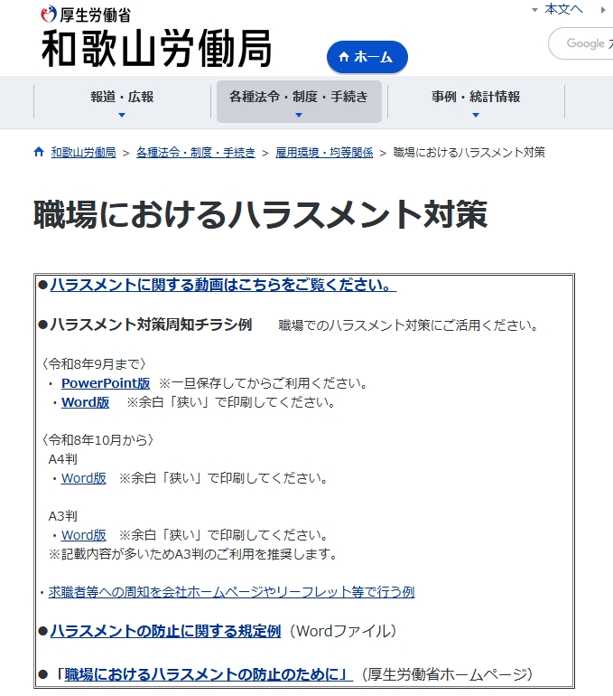
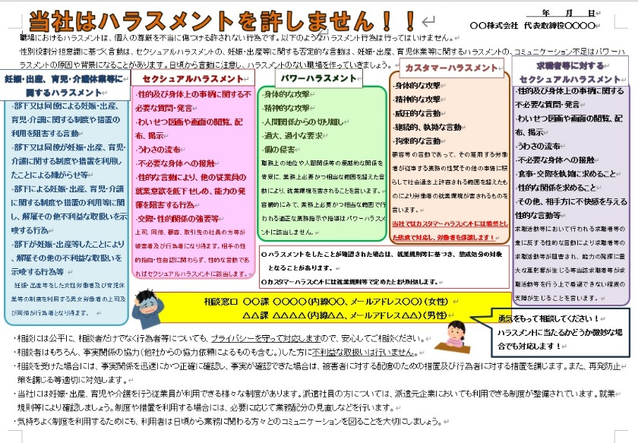
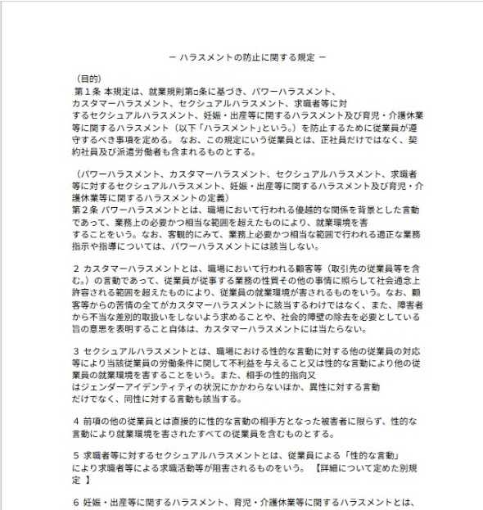
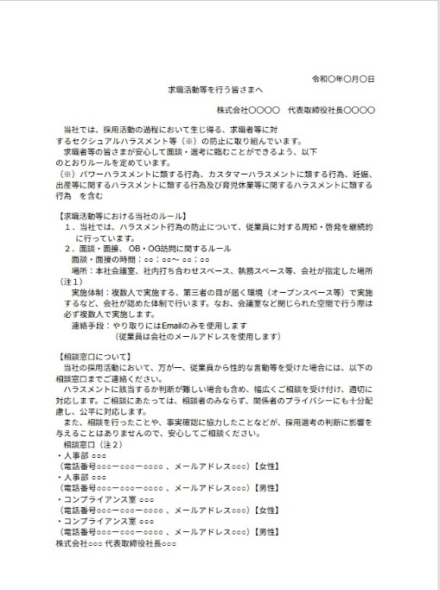



参考資料等のご案内
ハラスメント対策周知チラシ
ハラスメントの防止に関する規定例等

Slide 52
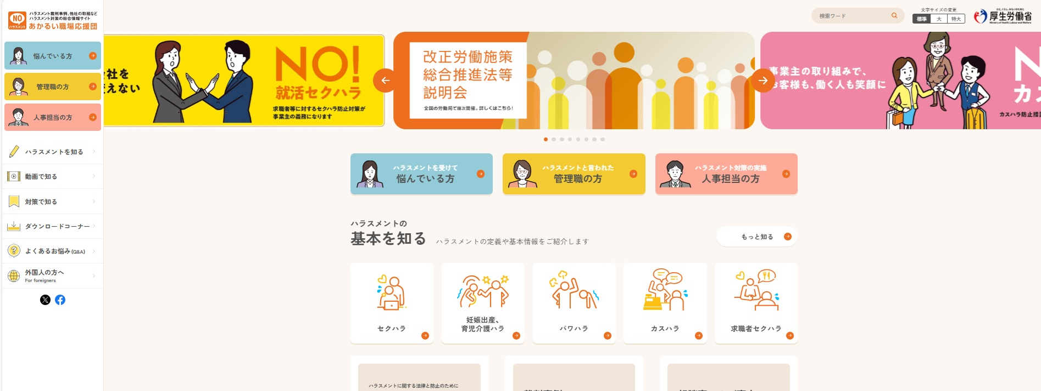
参考資料等のご案内
あかるい職場応援団
厚生労働省委託事業によるハラスメントに関する総合情報サイトです。
ハラスメントに関する動画や資料等を掲載しています。
是非ご活用ください。

Slide 53
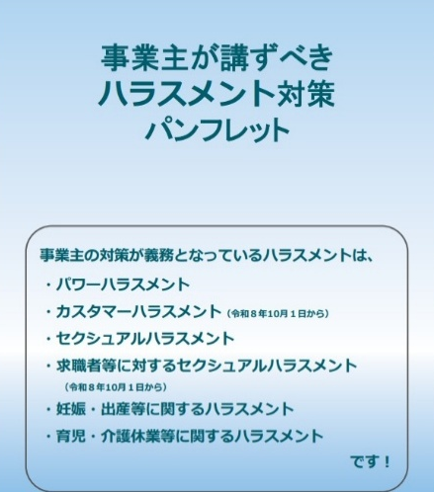
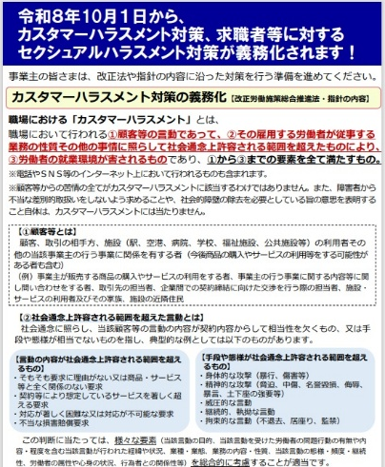
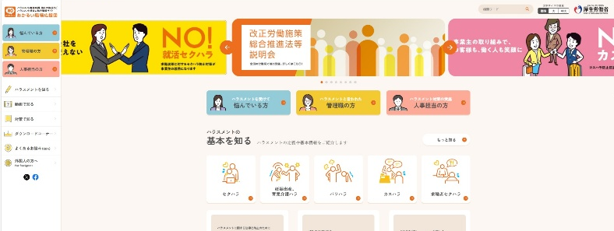
参考資料等のご案内
〇事業主が講ずべきハラスメント対策パンフレット
○あかるい職場応援団
（https://www.no-harassment.mhlw.go.jp/）
○和歌山労働局ホームページ
（https://jsite.mhlw.go.jp/wakayama-roudoukyoku/newpage_00076.html）
〇厚生労働省ホームページ
（https://www.mhlw.go.jp/stf/seisakunitsuite/bunya/koyou_roudou/koyoukintou/seisaku06/index.html）

Slide 54
ご清聴ありがとうございました。
令和８年９月７日
和歌山労働局 雇用環境・均等室

